Slide 1
就學貸款上傳
校園入口網站操作步驟
學務處生輔組 2026.7.23

Slide 2
◆文件準備：
各學制第一次申請貸款 | 第二次(含)之後申請貸款
上傳文件如下: 115-1學期學雜費繳費單PDF (從台灣銀行學雜費繳費平台 下載，請取消密碼另存) 2. 富邦銀行撥款書PDF (需向富邦銀行申請) 3. 存簿影本PDF 4. 戶籍謄本PDF | 上傳文件如下: 1. 115-1學期學雜費繳費單PDF (從台灣銀行學雜費繳費平台 下載，請取消密碼另存) 2. 富邦銀行撥款書PDF (需向富邦銀行申請)

Slide 3
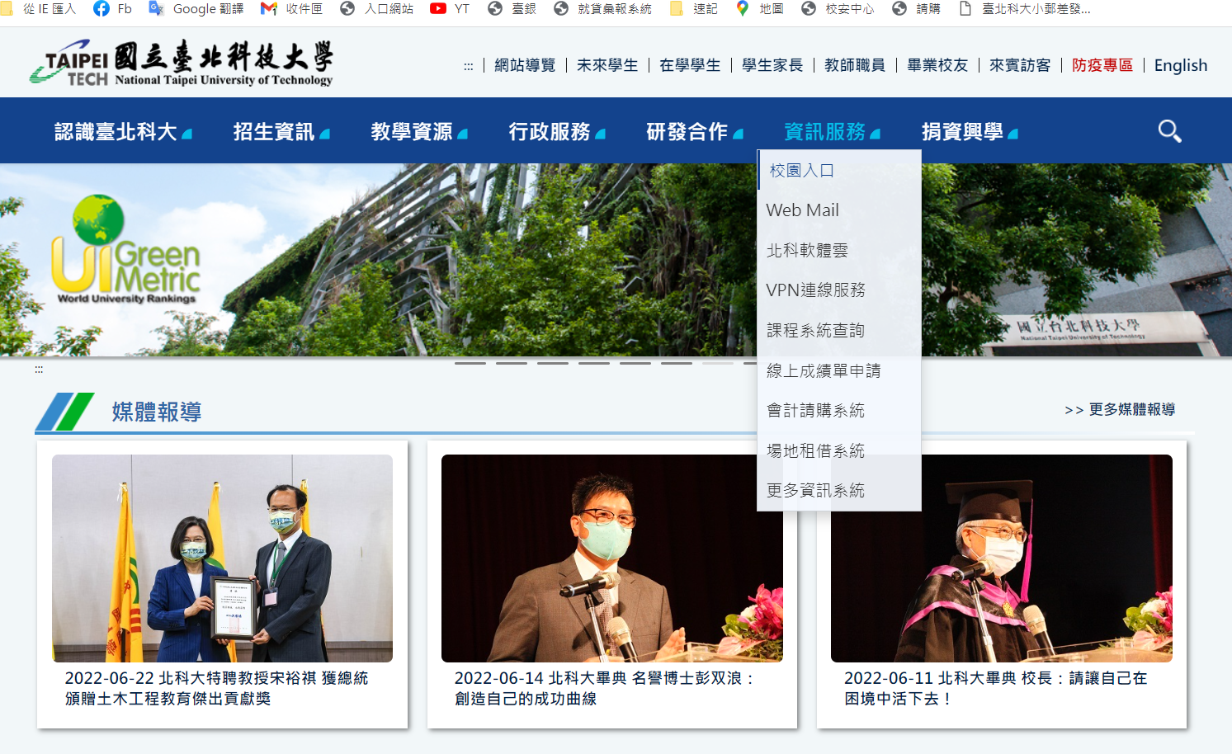
1. 進入「校園入口網站」

Slide 4
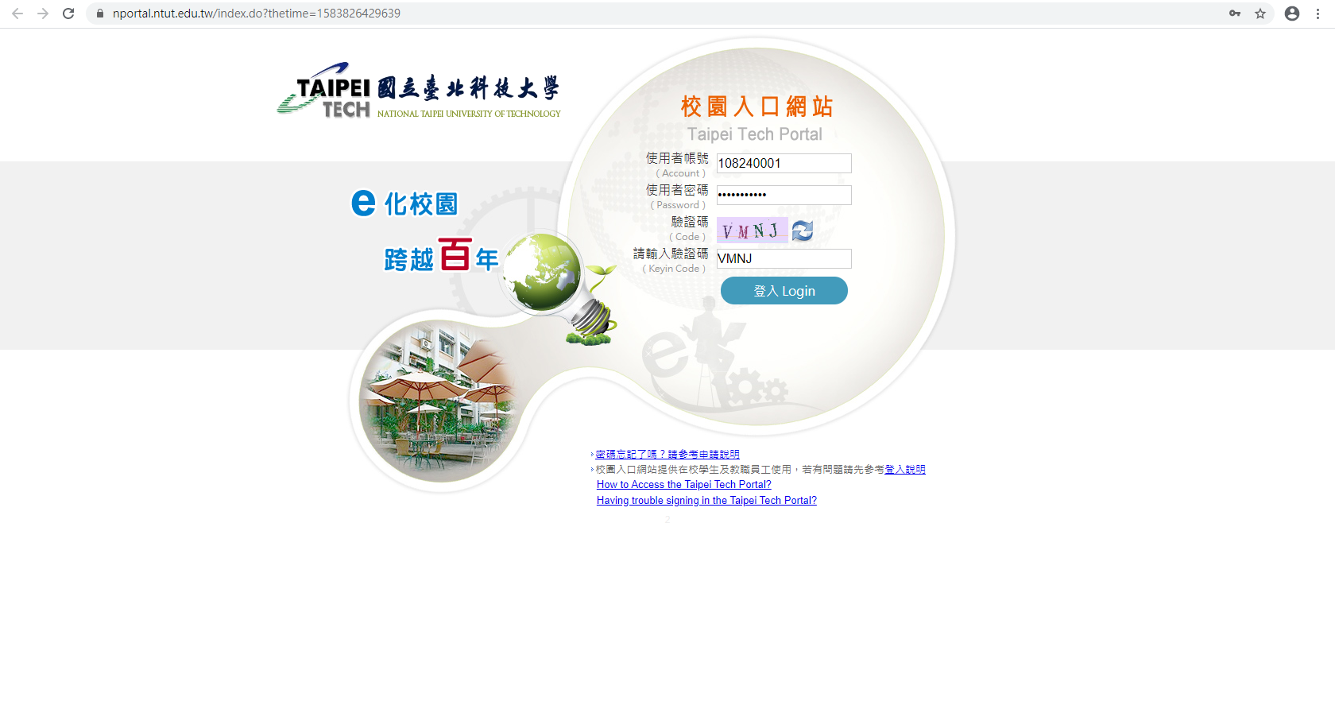
2. 登入「校園入口網站」

Slide 5
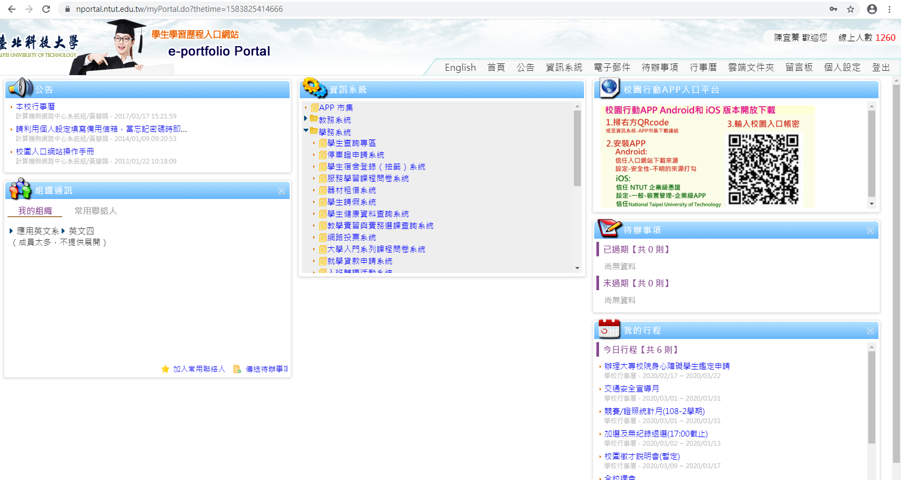
3. 點選「學務系統」→「就學貸款系統」
1.
2.

Slide 6
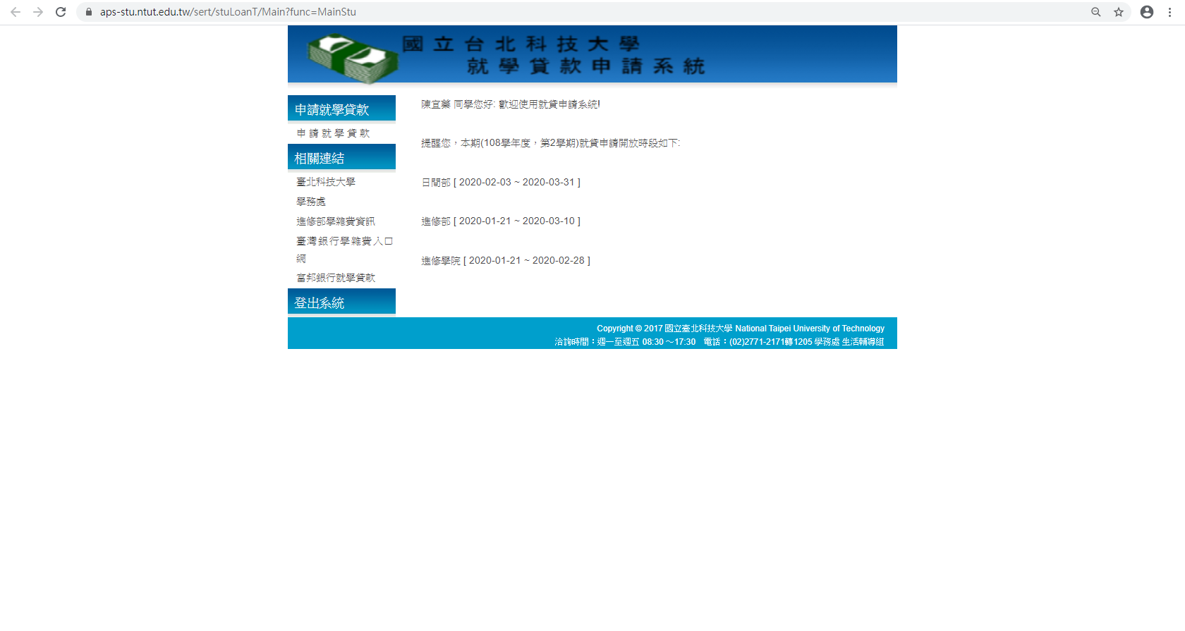
4. 點選「申請就學貸款」

Slide 7
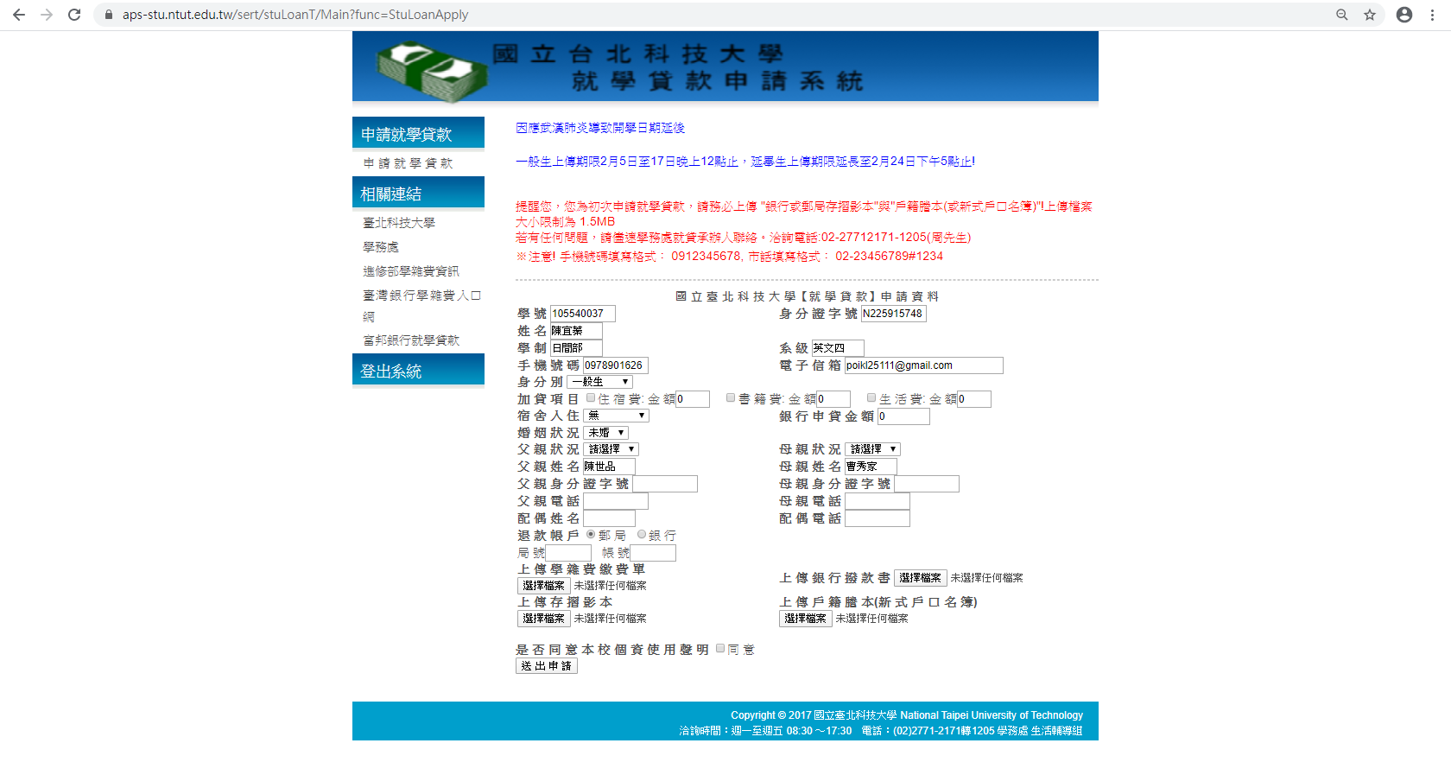
5. 填寫所有欄位資料、上傳文件
務必按照「銀行撥款書」勾選貸款項目、填寫金額。
Ex:小明貸了住宿費7,000元、書籍費5,000元，共12,000元。
即勾選住宿費、書籍費，並填寫各欄金額。
申請當學期如有住學校宿舍，請務必選取位置。
Ex: 大一新生通常都有住宿，即選東宿舍。
初次貸款→上傳4個文件。
第二次後→上傳前2個文件。
勾選後送出申請。

Slide 8

6. 上傳成功 :D 請耐心等耐審核~

